Slide 1

Ponteiro para Ponteiro
Disciplina : Estrutura de Dados I
Professor: Danilo Silva dos Santos
Componentes: Pedro Carrano
Romário

Slide 2
Introdução:
Um ponteiro é uma variável capaz de armazenar um endereço de memória ou o endereço de outra variável.
Um ponteiro pra ponteiro nada mais é que ponteiro que contem o endereço de outro ponteiro e esse por sua vez vai guardar o endereço de uma variável…
Esta técnica é às vezes chamada de handle e é útil em certas situações nas quais o sistema operacional precisa da capacidade de mover blocos de memória na pilha a seu critério. O exemplo a seguir demonstra um ponteiro de ponteiro:

Slide 3
#include <stdio.h>
#include <stdlib.h>
main(){
int x=10;
int *p=&x;
int **p2=&p
p2=&p; //mesma coisa
printf("p2: %d\n", p2); //&p
printf("*p2: %d\n", *p2); //&x p2-->p-->x
printf("**p2: %d\n", **p2); //x
system("pause");
return 0;
}

Slide 4
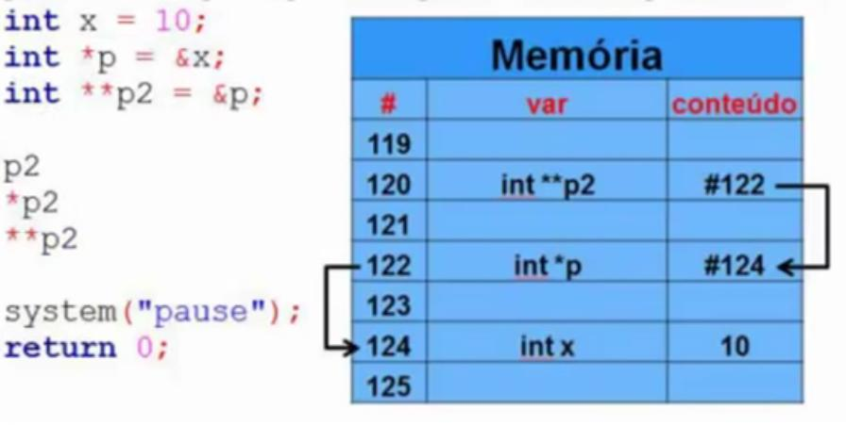

Slide 5
#include <stdio.h>
#include <stdlib.h>
main(){
char letra='a';
char *ptrchar = &letra;
char **ptrptrchar = &ptrchar;
char ***ptrptr = &ptrptrchar;
printf("ptrchar: %c\n", *ptrchar);
printf("**ptrptrchar: %c\n", **ptrptrchar);
printf("***ptrptr: %c\n", ***ptrptr);
system("pause");
return 0;
}

Slide 6
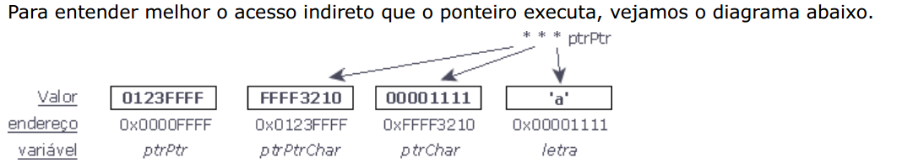

Slide 7
#include <stdio.h>
main()
{
float pi = 3.1415, *p, **pp;
p = &pi;
pp = &p;
printf("\n%.4f", **pp);
printf("\n%.4f", *p);
}

Slide 8
Verifique o programa abaixo. Encontre o seu erro e corrija-o para que escreva o numero 10 na tela.
#include <stdio.h>
int main()
{
int x, *p, **q;
x = 10;
p = *x;
q = &p;
printf("\n%d\n", &q);
}

Slide 9
Verifique o programa abaixo. Encontre o seu erro e corrija-o para que escreva o numero 10 na tela.
#include <stdio.h>
int main()
{
int x, *p, **q;
x = 10;
p = &x;
q = &p;
printf("\n%d\n", **q);
}

